Slide 1

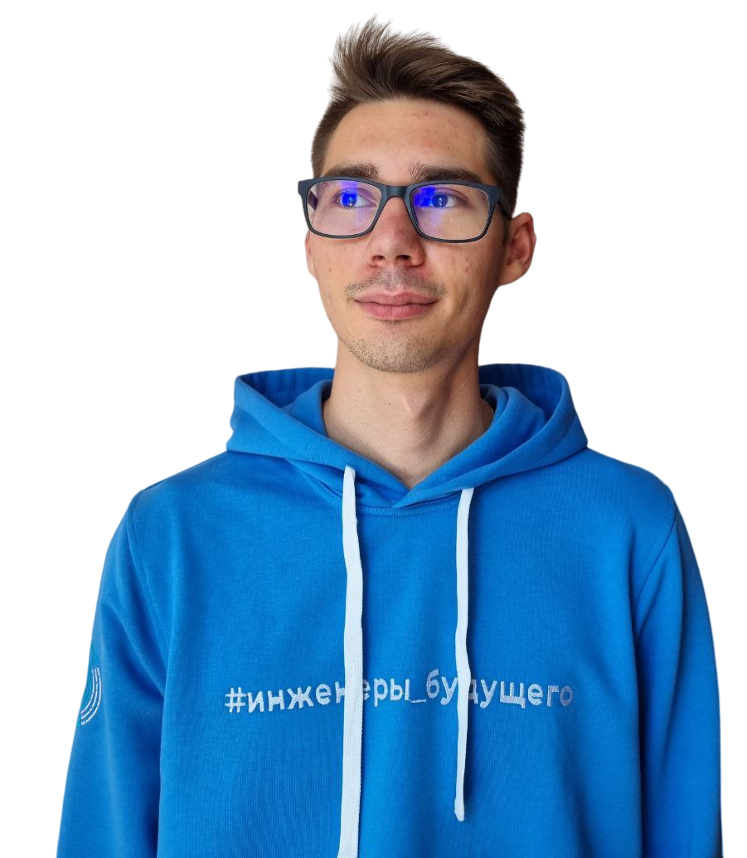
Иванов Александр
Руководитель проекта
Комплексное решение - CyberWars

Slide 2

С чего начать…
2019 год - масштабный всплеск активности шифровальщиков
2020 год - из-за массового перехода сотрудников на удаленную работу
2021–2022 годах - стабильно высокий уровень напряженности сохранялся из-за активности шифровальщиков, APT-группировок и противостояния в киберпространстве на фоне обострения геополитической обстановки

Slide 3

Авось повезет
Для выполнения требования Указа Президента РФ от 1 мая 2022 г. № 250: может потребоваться порядка 30 000 высококвалифицированных специалистов по обнаружению, предупреждению и ликвидации компьютерных атак.
Ожидаемая потребность в подготовке специалистов по ИБ в 2021-2024г.*
* АИС, Федеральный проект Информационная безопасность

Slide 4

Фокус на повышение квалификации персонала
2000-2010
Закупка СЗИ и SIEM
2010-2020
Построение SOC
2020-2030
Необходимо уметь отражать атаки и ликвидировать их последствия

Slide 5



Целевая аудитория
сотрудники
студенты

Slide 6
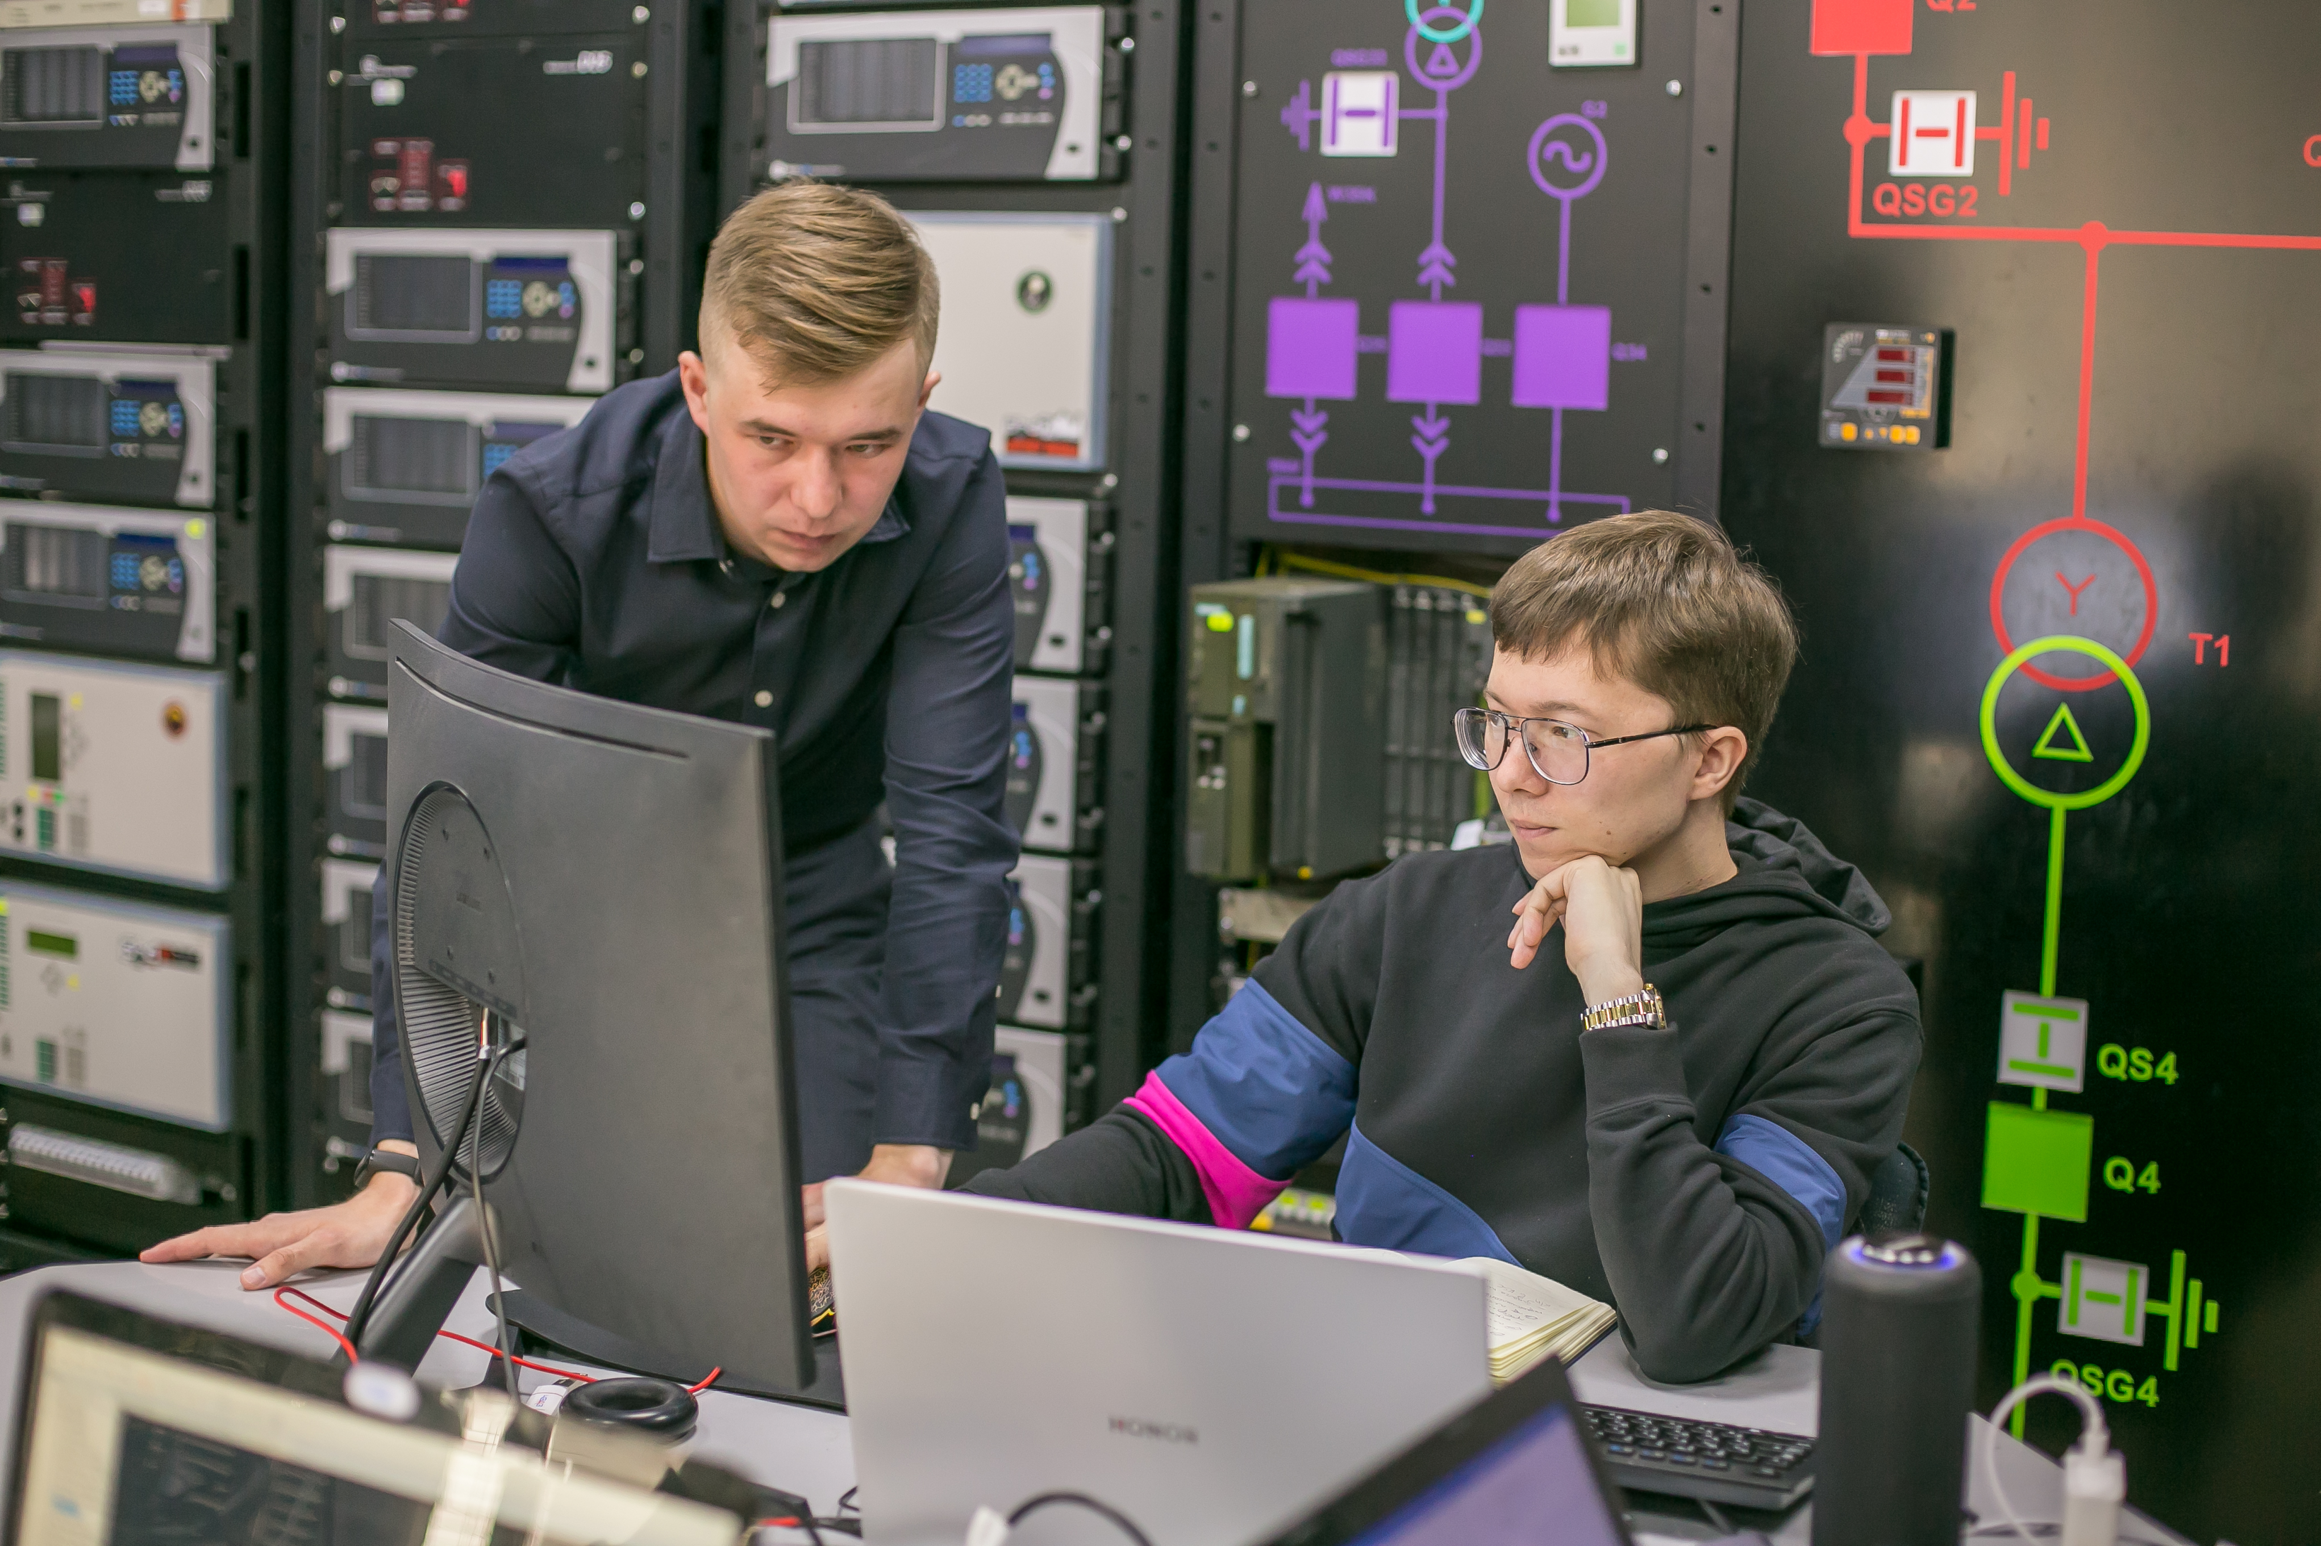


РЕШЕНИЕ
A
Методика
B
Комплексное обучение (киберполигон)
C
Аттестация

Slide 7



Лидеры рынка
Плюсы:
Государственная поддержка и финансирование
Возможность проведения масштабных киберучений
Плюсы:
Организация ежегодного киберсоревнования с участием лучших специалистов
Имитация реальных сценариев кибератак и защиты
Плюсы:
Международное сотрудничество и обмен опытом
Высокий уровень экспертизы и качества обучения
Минусы:
Ограниченный доступ и высокая стоимость для частных компаний
Одноразовый и эпизодический характер мероприятия
Минусы:
Отсутствие систематического обучения и повышения квалификации
Высокий уровень сложности и конфиденциальности заданий
Минусы:
Ориентация на западный рынок и стандарты
Ограниченный доступ и высокая стоимость для частных компаний

Slide 8

Дорожная карта
Разработка дизайна
Тестирование системы
Разработка системы сбора флагов
Разработка методик обучения
2 месяц
1 месяц
Проектирование ИИ полигона
3 месяца
Старт продаж
3 месяца
Разработка полигона
Модификация полигона
Ноябрь
Сентябрь 2024
2024
2023

Slide 9

Сколько стоит
Обучение с применением мобильного полигона
Обучение с применением облачного полигона
Затраты:
1 400 000
Затраты:
1 125 000
Р 100 000
Цена за курс
Цена за курс
Р 80 000

Slide 10
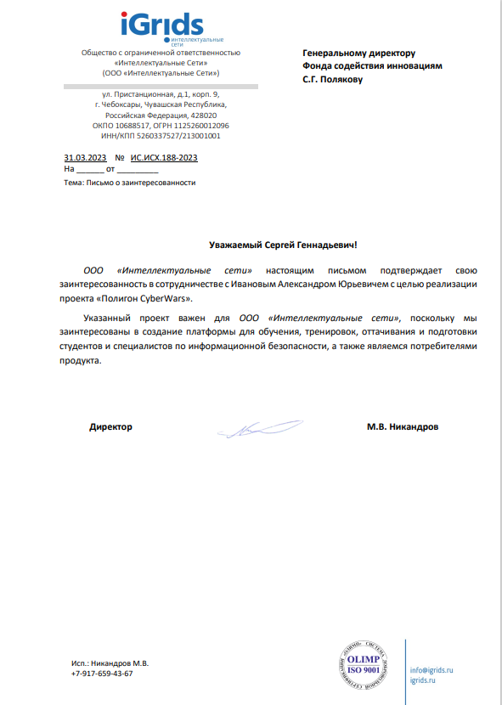
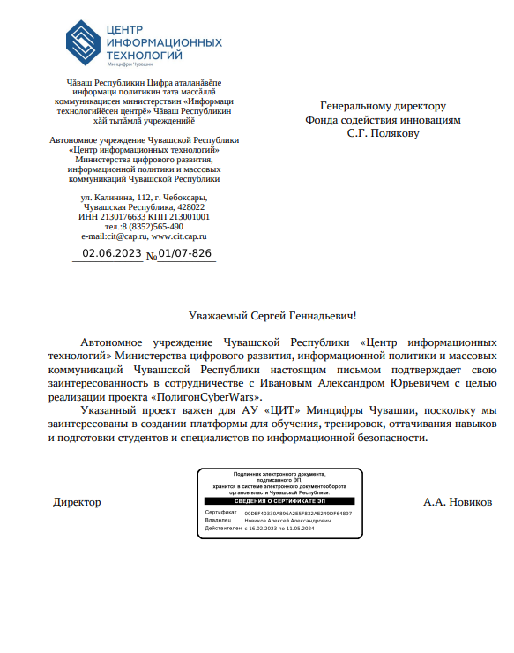
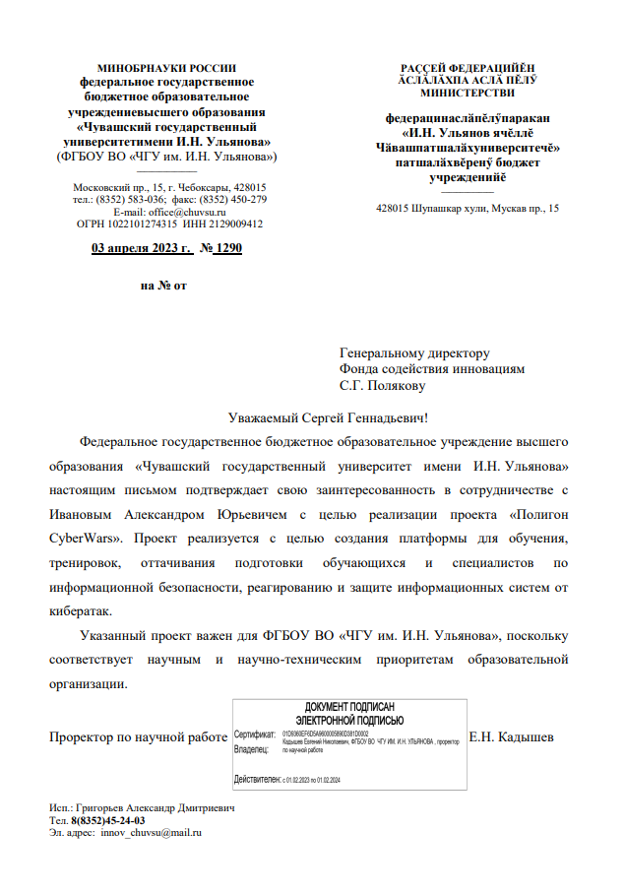
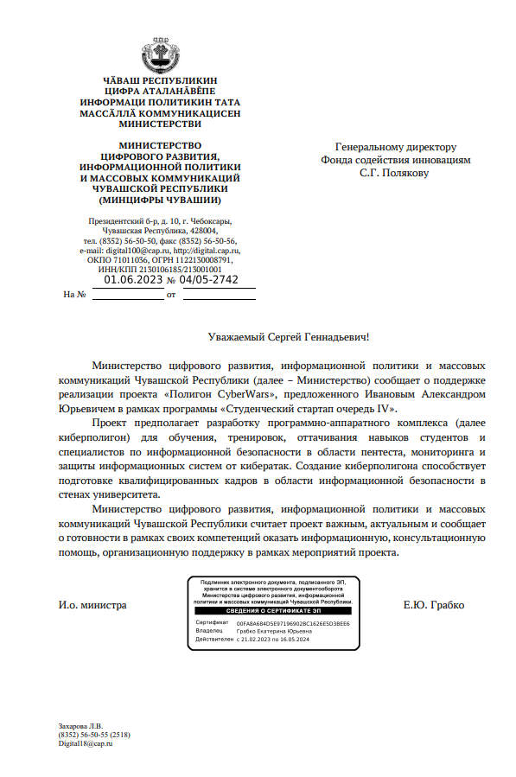

Поддержка

Slide 11

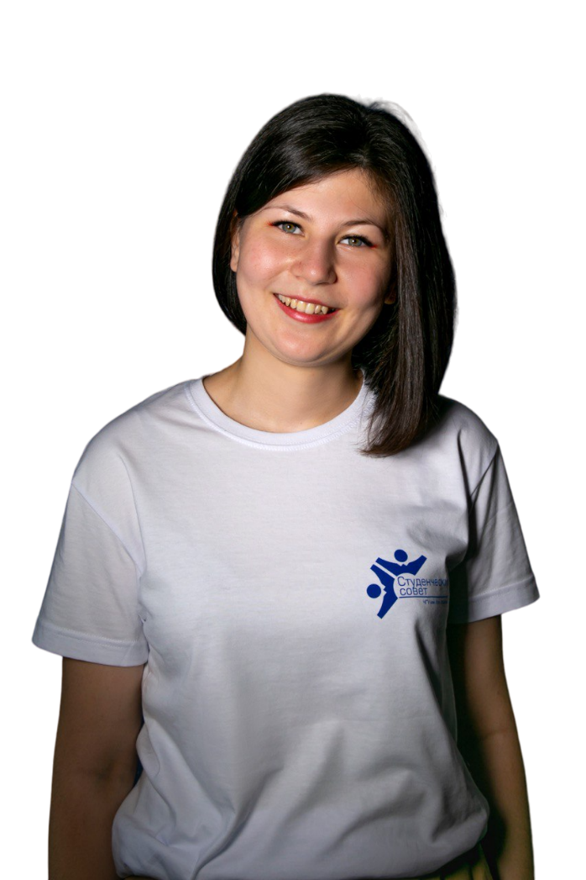
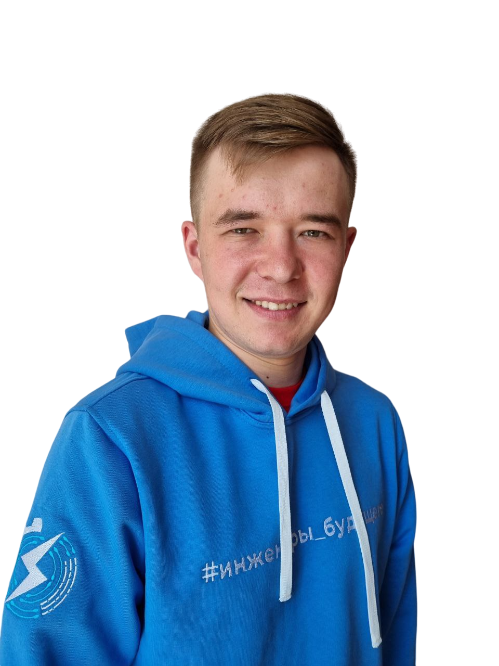
Команда
Александр Иванов
Руководитель проекта
Сергей Мышов
Кристина Петрова
Инженер по автоматизации
Методист

Slide 12

Вопросы?
Руководитель проекта
Иванов Александр
+ 7 937 398 54 73
poly_cyber_wars@mail.ru

